Slide 1
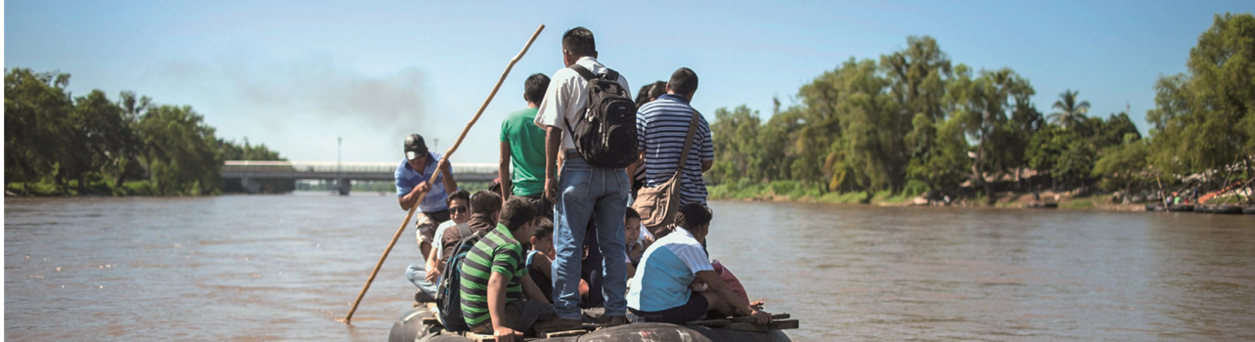
Marco Integral de Protección Regional y Soluciones para Centroamérica y México

Slide 2
Declaración de NY para Refugiados y Migrantes
Contexto
Magnitud de las crisis humanitarias
Metas
Predictibilidad
Proceso
Marco de Respuesta Integral para los Refugiados (CRRF) & Pacto Global sobre Refugiados
Seguridad y xenofobia
Vulnerabilidad y altos riesgos
Respuesta integral y sostenible (humanitaria y desarrollo)
Pacto mundial para la migración segura, ordenada y regular
Responsabilidad compartida y cooperación regional

Slide 3
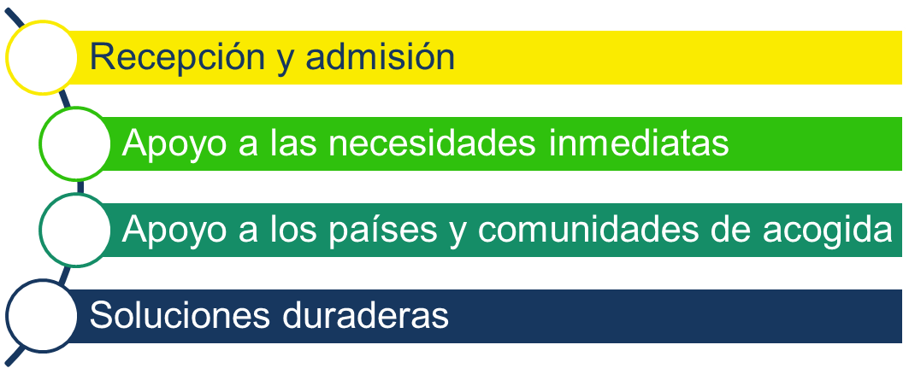
Anexo I: Marco de Respuesta
Integral para los Refugiados (CRRF)
El CRRF es un conjunto integral de compromisos que se implementan cuando ocurren grandes movimientos de refugiados, a través de respuestas en 4 ejes:

Slide 4
El CRRF
El marco se basa en la participación de una amplia gama de partes interesadas, incluidos no sólo los Estados, sino también el sistema de las Naciones Unidas, los asociados nacionales, las instituciones financieras, el sector privado y los agentes de la sociedad civil.
La Declaración de Nueva York establece que en 2018 se adoptará un Pacto Global para los Refugiados, basado en la experiencia práctica en la aplicación de los MIRRs en todo el mundo.

Slide 5
Marco Integral Regional de Protección y Soluciones (MIRPS)
En apoyo al desarrollo del Pacto Global para los Refugiados de 2018, se propone un Marco Integral Regional de Protección y Soluciones para Centroamérica y México. Aprovechando la cooperación regional existente y el reparto de responsabilidades, incluyendo el Plan de Acción de Brasil y la Declaración de Acción de San José, el MIRPS apoyará a los estados en el cumplimiento de sus compromisos existentes, añadiendo sostenibilidad a sus intervenciones.
El MIRPS será formalmente presentado como una contribución concreta al Pacto Global sobre Refugiados en 2018.

Slide 6
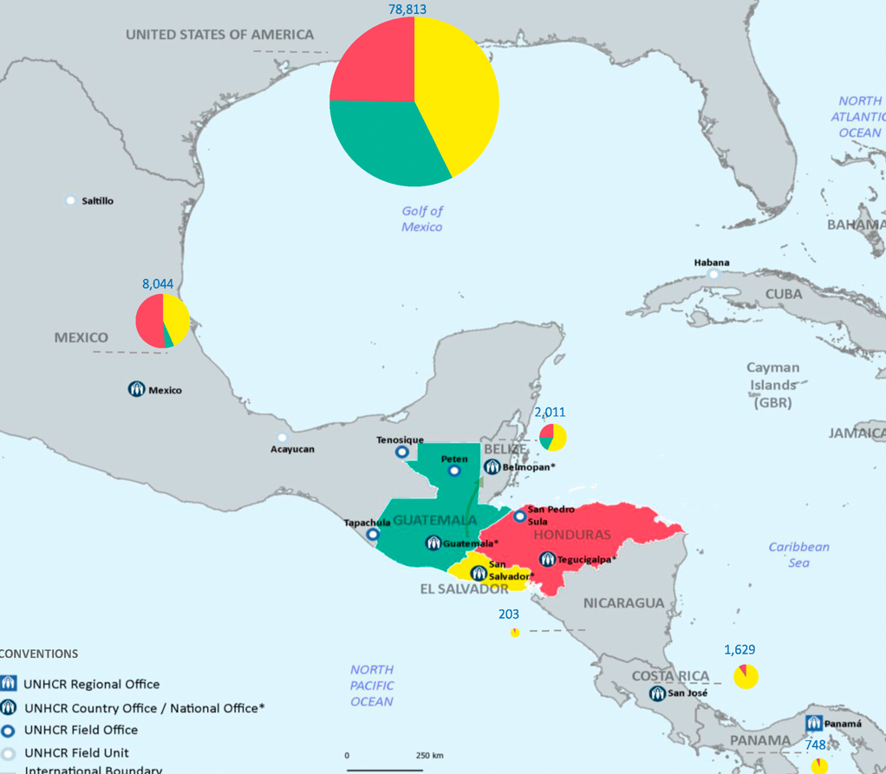






Porque un MIRPS
La turbulencia socioeconómica y los altos niveles de violencia en los países del norte de Centroamérica resultaron en un gran movimiento multicausal de desplazados internos, refugiados y migrantes.
Estados Unidos, Belice, Canadá, Costa Rica, Guatemala, Honduras, México Nicaragua, Panamá y El Salvador han sido afectados ya sea como países de origen, de tránsito o de destino, o una combinación de estos.
A pesar de los esfuerzos por abordar las causas del desplazamiento, todas las indicaciones apuntan al hecho de que el desplazamiento forzado desde y hacia los países del NCA continuará.
175.000 Refugiados y solicitantes de asilo del Norte de América Central (NCA) a finales de 2016. Casi diez veces más en los últimos cinco años
93.000 Nuevos solicitantes de asilo de la NCA en América del Norte y Central
174.000 desplazados internos en Honduras (cifra basada en el ejercicio de perfiles de 2014 realizado en 21 municipios, de un total de 298 en el país)
216.900 Deportaciones de ciudadanos de la NCA de Estados Unidos y México en 2016.
Un número significativo de niños y mujeres tienen necesidades de protección.

Slide 7
El MIRPS
El Marco Integral Regional de Protección y Soluciones se basará en compromisos existentes y desarrollará estrategias, programas y acciones necesarios para fortalecer la protección, así como para mejorar las condiciones en los países de origen y promover soluciones sostenibles.
El MIRPS incluirá:
A nivel de cada estado, un plan operativo que claramente establezca las estrategias, programas y acciones necesarias para fortalecer la protección y promover medidas concretas de prevención así como soluciones al desplazamiento;
A nivel regional, una serie de mecanismos responsabilidad compartida concretos y cuantificables entre las distintas partes interesadas para apoyar el plan operativo y fortalecer la cooperación regional.

Slide 8
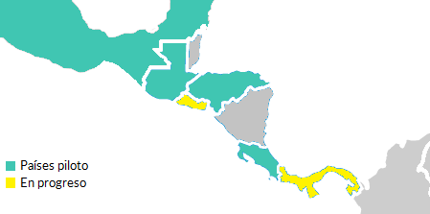
El Proceso (Línea de tiempo)
Consultas Nacionales y Regionales (Mayo-Sep. 2017)
Este proceso será llevado a cabo por los Estados a través de una serie de consultas en las que participan las principales instituciones nacionales, junto con otros actores interesados ​.
Estas consultas servirán de base para un plan de acción nacional elaborado por cada Estado. El objetivo de las consultas es desarrollar un plan operacional nacional que detalle las acciones necesarias para implementar todos los compromisos asumidos, así como compromisos adicionales para abordar las lagunas y nuevos desafíos.
Participación en el MIPSR (junio 2017)

Slide 9
Países de Origen
(Reestablecer condiciones)
Protección nacional (Legal, institucional, política).
Apoyar las necesidades inmediatas de protección y asistencia.
Atender las causas de raíz.
Nacionales de protección en el extranjero.
Países de Asilo
Mejorar el sistema de asilo.
Apoyar las necesidades inmediatas.
Mejorar la autosuficiencia de los refugiados
Apoyar a las comunidades de acogida.
Incorporar a los refugiados en los planes nacionales.
Otros países
Expansión del reasentamiento, vías de admisión, evacuación temporal
Asistencia técnica
Cooperación financiera
CONSULTAS NACIONALES
Sistemas / mecanismos regionales
Enfoque común
Expansión de la protección regional / redes humanitarias
Visibilidad y abogacía
Movilización de recursos
SNU/Org. Intern./ BDM
Enfoque común
Apoyo a los planes nacionales (protección, prevención, soluciones)
Desarrollo de iniciativas regionales (diagnóstico, visibilidad, abogacía, financiamiento, diálogo regional).

Slide 10
Actores Claves
Sector Privado
SNU y otros organismos multilaterales, incluyendo el BID y BM
Universidades y centros de investigación
Sociedad Civil
Población (sectores en riesgo, población desplazada y retornada)
ACNUR, OEA, CR
Estado:
Gobierno
Municipalidades
Institución Derechos Humanos,
Procuraduría Nacional
Entidades encargadas de la protección y bienestar de las mujeres, de la niñez, otras

Slide 11

Proceso Consultas Regionales
El objetivo de las consultas regionales es desarrollar el capítulo cooperación y responsabilidad compartida:
Sector Privado
OEA / CIDH
SICA
Sociedad Civil
CELAM / SEDAC
Consejo CA DDHH
SNU (UNDG) / BM-BID

Slide 12
Diálogos de Protección con ACNUR
El 18 de mayo de 2017 Guatemala acogió el primer Diálogo Regional de Protección con autoridades de Guatemala, Honduras y El Salvador para discutir sobre los principales avances y desafíos en la protección de refugiados, solicitantes de asilo, personas desplazadas, deportados y personas en movimiento con necesidades específicas.
Las tres delegaciones destacaron la importancia del Pacto Global sobre los Refugiados y la necesidad de desarrollar mecanismos concretos de reparto de responsabilidades. Guatemala y Honduras también compartieron su iniciativa de consultas nacionales para desarrollar su parte en el MIPSR. El diálogo fue facilitado por el Asistente de Protección del Alto Comisionado ACNUR (Protección).
El primer diálogo sobre la protección en la región se llevó a cabo en México (marzo de 2017) para discutir el sistema de asilo y la cooperación con Centroamérica y México en temas relacionados con la protección.

Slide 13
Mesa Redonda de Alto Nivel (Honduras, Octubre de 2017)
La Mesa Redonda se celebrará en San Pedro Sula a finales de octubre (fecha a confirmar) y se espera que obtenga apoyo para los siguientes resultados:
Acordar los principales elementos del Marco Integral Regional de Protección y Soluciones.
Acordar que el Marco Integral Regional de Protección y Soluciones se presentará formalmente como una contribución concreta a un Pacto Global sobre los Refugiados en 2018.

Slide 14
Consultas Finales (diciembre de 2017 - 2018)
A finales de diciembre, el Diálogo del Alto Comisionado sobre los Desafíos de Protección se dedicará a evaluar los progresos realizados e identificar las lecciones aprendidas en 2017. Basándose en este inventario del MIPSR, se iniciará un proceso de consultas formales con los Estados miembros y otras partes interesadas.
Como lo anunció la Declaración de Nueva York, el Alto Comisionado incluirá el Pacto Global sobre los Refugiados en su informe anual a la Asamblea General para que pueda ser considerado por la Asamblea General en su 73ª reunión conjuntamente con su resolución anual sobre el ACNUR.

